Slide 1


Universidad Nacional Experimental de Guayana
COMPUTACION I
TEMA 3: SOLUCIÓN DE PROBLEMAS A TRAVÉS ALGORITMOS
Profesoras:
Zulma Díaz
Clínia Cordero

Slide 2
Universidad Nacional Experimental de Guayana
AGENDA
DEFINICIÓN DE ALGORITMO.
PARTES ELEMENTALES DE UN ALGORITMO.
PROPIEDADES DE LOS ALGORITMOS.
TIPOS ALGORITMOS .

Slide 3
Universidad Nacional Experimental de Guayana
AGENDA
REPRESENTACIÓN DE ALGORITMO:
  DIAGRAMA DE FLUJOS Y
  PSEUDOCÓDIGO
ESTRUCTURAS: SECUENCIALES, SELECCION, REPETICION.

Slide 4
Universidad Nacional Experimental de Guayana
DEFINICIÓN DE ALGORITMO

Slide 5
Universidad Nacional Experimental de Guayana
Algoritmo
Algoritmo, se deriva de la traducción al latín de la palabra árabe ALKHOWARIZMI, nombre de un matemático y astrónomo árabe que escribió un tratado sobre manipulación de números y ecuaciones en el siglo IX.

Slide 6
Universidad Nacional Experimental de Guayana
Algoritmo
Es una secuencia ordenada de pasos, que describen el proceso que se debe seguir, para dar solución a un problema específico.
Concepto 1

Slide 7
Universidad Nacional Experimental de Guayana
Algoritmo
Es un grupo finito de operaciones organizadas de manera lógica y ordenada, permitiendo solucionar un determinado problema. Se trata de una serie de instrucciones o reglas establecidas que, por medio de una sucesión de pasos, llegan a un resultado o solución.
Concepto 2

Slide 8
Universidad Nacional Experimental de Guayana
Algoritmo
Número de pasos necesarios para transformar información de entrada (un problema), desarrollo(proceso) y una salida (su solución).
Concepto 3

Slide 9
Universidad Nacional Experimental de Guayana
Algoritmo
Un algoritmo informático es un conjunto de instrucciones definidas, ordenadas y limitadas para resolver un problema, realizar un cálculo o desarrollar una tarea. Es decir, un algoritmo es un procedimiento paso a paso para conseguir un fin. A partir de un estado e información iníciales, se siguen una serie de pasos ordenados para llegar a la solución de una situación.
Concepto 4

Slide 10
Universidad Nacional Experimental de Guayana
Algoritmo
En Programación, un algoritmo supone el pasos previo a ponerse a escribir un código:
Primero se debe encontrar la forma de obtener la solución al problema (definir el algoritmo informático).
Realizar el código o programar, indicarle a la máquina qué acciones se llevarán a cabo. De este modo, un programa informático no sería más que un conjunto de algoritmos ordenados y codificados en un lenguaje de programación para poder ser ejecutados en un computador.

Slide 11
Universidad Nacional Experimental de Guayana
PARTES ELEMENTALES DE UN ALGORITMO

Slide 12
Universidad Nacional Experimental de Guayana
Partes de un algoritmo informático
Input (entrada). Información que damos al algoritmo con la que va a trabajar para ofrecer la solución esperada.
Proceso. Conjunto de pasos para que, a partir de los datos de entrada, llegue a la solución de la situación.
Output (salida). Resultados, a partir de la transformación de los valores de entrada durante el proceso.

Slide 13
Universidad Nacional Experimental de Guayana
Partes de un algoritmo informático
Ejemplo: Realizar una Torta
Entrada: Ingredientes y utensilios empleados
Desarrollo: Elaboración de la receta de cocina
Salida: Terminación del platillo

Slide 14
Universidad Nacional Experimental de Guayana
PROPIEDADES DE LOS ALGORITMOS

Slide 15
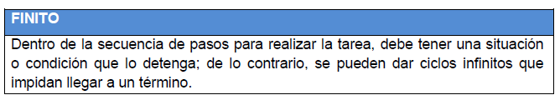
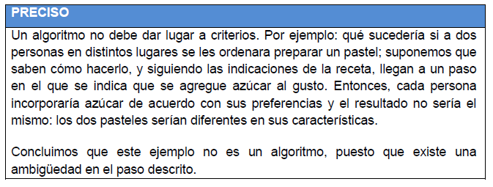
Universidad Nacional Experimental de Guayana
Propiedades de los Algoritmo

Slide 16
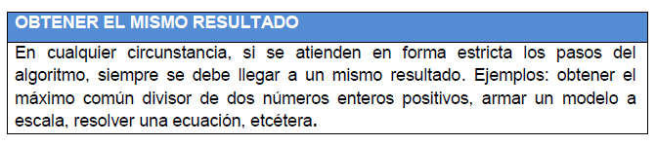
Universidad Nacional Experimental de Guayana
Propiedades de los Algoritmo
ORDENADOS
Presentan una secuencia clara y precisa para poder llegar a la solución

Slide 17
Universidad Nacional Experimental de Guayana
TIPOS ALGORITMOS

Slide 18
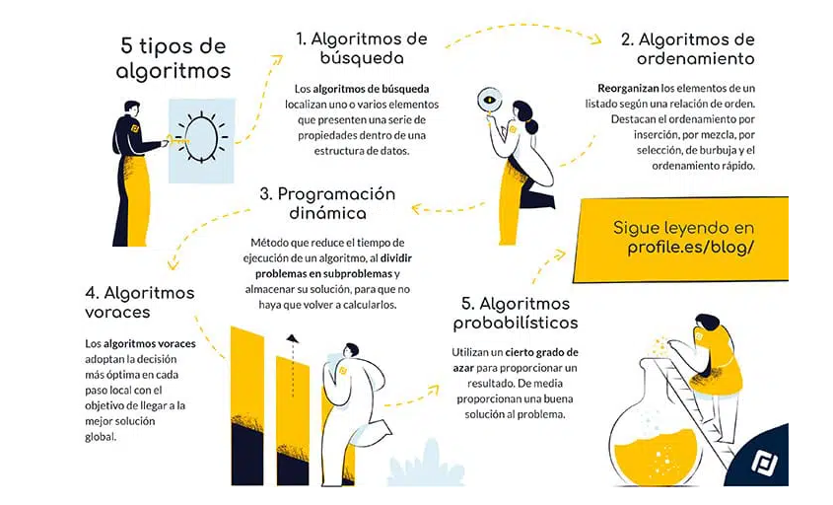
Universidad Nacional Experimental de Guayana
Tipos Algoritmos

Slide 19
Universidad Nacional Experimental de Guayana
REPRESENTACIÓN DE ALGORITMO

Slide 20
Universidad Nacional Experimental de Guayana
Representación de Algoritmo
Las dos herramientas más utilizadas comúnmente para diseñar algoritmos son:
Diagrama de Flujo y
Pseudocódigo

Slide 21
Universidad Nacional Experimental de Guayana
DIAGRAMA DE FLUJO
Diagramas de flujo: Es un diagrama que describe un proceso, sistema o algoritmo informático. Se usan ampliamente en numerosos campos para documentar, estudiar, planificar, mejorar y comunicar procesos que suelen ser complejos en diagramas claros y fáciles de comprender.

Slide 22
Universidad Nacional Experimental de Guayana
DIAGRAMA DE FLUJO
Diagramas de flujo: Los diagramas de flujo emplean rectángulos, óvalos, diamantes y otras numerosas figuras para definir el tipo de paso, junto con flechas conectoras que establecen el flujo y la secuencia. Pueden variar desde diagramas simples y dibujados a mano hasta diagramas exhaustivos creados por computadora que describen múltiples pasos y rutas.

Slide 23
Universidad Nacional Experimental de Guayana
DIAGRAMA DE FLUJO
Son la representación gráfica del flujo o secuencia de rutinas simples del proceso de cualquier empresa.
Permite entender correctamente las fases de cualquier proceso y su funcionamiento para mejorarlo
Permiten la visualización de las actividades innecesarias y verifica si la distribución del trabajo está equilibrada, es decir, bien distribuida en las personas

Slide 24
Universidad Nacional Experimental de Guayana
DIAGRAMA DE FLUJO
Ayudan a entender los procesos y mejorarlos
Generan motivación para conseguir los resultados
Permite que cada persona de la empresa se sitúe dentro del proceso, identificando la cadena de relaciones.
Son herramientas muy valiosas para la formación y entrenamiento de nuevo personal que se incorpore a la empresa.

Slide 25
Universidad Nacional Experimental de Guayana
DIAGRAMA DE FLUJO
FASES
Definir el proceso y completar su alcance (inicio y final)
Presentar las etapas intermedias y su relación (proceso actual)
Documentar cada una de las etapas.

Slide 26
Universidad Nacional Experimental de Guayana
DIAGRAMA DE FLUJO
REGLAS
Utilizar una simbología simple y conocida por los implicados en el proceso.
Consensuar tanto el diagrama del proceso actual como del nuevo.
Analizar las implicaciones colaterales de los cambios a introducir.

Slide 27
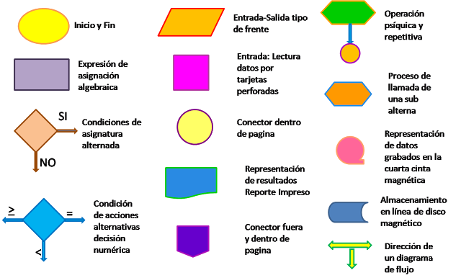
Universidad Nacional Experimental de Guayana
DIAGRAMA DE FLUJO
Se utilizan distintas formas, que transmitan una indicación de lo que se quiere representar.

Slide 28
Universidad Nacional Experimental de Guayana
PSEUDOCÓDIGO
Pseudocódigo: Es una herramienta de programación en la que las instrucciones se escriben en palabras similares al inglés o español.
Es una forma de escribir los pasos que va a realizar un programa de la forma más cercana al lenguaje de programación que vamos a utilizar posteriormente.

Slide 29
Universidad Nacional Experimental de Guayana
PSEUDOCÓDIGO
Se define como un lenguaje de especificaciones de algoritmos.
Cuando se trabaja e programación, antes de escribir nuestro PROGRAMA, primero escribimos el pseudocódigo.

Slide 30

Universidad Nacional Experimental de Guayana
PSEUDOCÓDIGO
El PSEUDOCODIGO, es como un falso lenguaje, pero en nuestro idioma, en el lenguaje humano y en español.

Slide 31
Universidad Nacional Experimental de Guayana
PSEUDOCÓDIGO
Ejemplo Pseudocódigo:
Calcular el pago neto de un trabajador conociendo el número de horas trabajadas, la tarifa horaria y la tasa de impuestos.
Declarar variables
Solicitar Horas, Tarifa, Tasa
Leer Horas, Tarifa, Tasa
Calcular PagoBruto=Horas * Tarifa
Calcular Impuestos= PagoBruto * Tasa
Calcular PagoNeto= PagoBruto – Impuestos
Imprimir PagoNeto

Slide 32
Universidad Nacional Experimental de Guayana
ESTRUCTURAS
SECUENCIALES
SELECCIÓN y
REPETICION

Slide 33
Universidad Nacional Experimental de Guayana
Estructuras
Secuenciales
Es la más sencilla y es la que permite ejecutar un conjunto de instrucciones sucesivamente, en la que una acción sigue a otra en secuencia.

Slide 34
Universidad Nacional Experimental de Guayana
Estructuras
Secuenciales
La Secuencia tiene el siguiente pseudocódigo:
INICIO
INSTRUCCIÓN 1
INSTRUCCIÓN 2
.
.
.
INSTRUCCIÓN N
FIN

Slide 35
Universidad Nacional Experimental de Guayana
Estructuras
Secuenciales
La Secuencia tiene el siguiente Diagrama de Flujo:
INICIO
INSTRUCCIÓN 1
INSTRUCCIÓN 2
.
.
.
INSTRUCCIÓN N
FIN

Slide 36
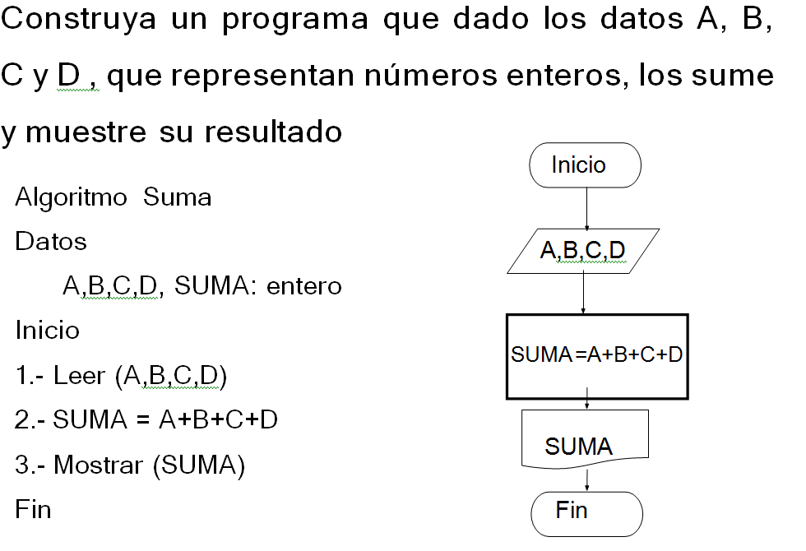
Universidad Nacional Experimental de Guayana
Estructuras
Secuenciales

Slide 37
Universidad Nacional Experimental de Guayana
Estructuras
SELECCION
Se conocen también como alternativas o decisiones
Se utilizan para tomar decisiones lógicas.
En estas estructuras se evalúa una condición y en función del resultado de la misma se realiza una opción u otra.

Slide 38
Universidad Nacional Experimental de Guayana
Estructuras
SELECCION
Se tienen 3 estructuras de decisión:
Simple: Si – entonces: If- then
Doble: Si–entonces-si no: If- then- else
Múltiple: En caso de: Case (NO)

Slide 39
Universidad Nacional Experimental de Guayana
Estructuras
SELECCION
Simple: Si – entonces
La estructura alternativa SIMPLE ejecuta una determinada acción cuando se cumple una determinada condición.
Esta estructura evalúa la condición y si la condición es verdadera, ejecuta la acción o acciones.
Si la condición es falsa, entonces no hace nada.

Slide 40
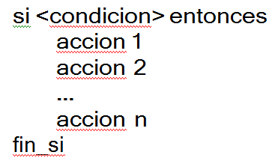
Universidad Nacional Experimental de Guayana
Estructuras
SELECCION
Simple: Si – entonces
PSEUDOCÓDIGO
DIAGRAMA DE FLUJO
CONDICION
No
Si
ACCIONES

Slide 41
Universidad Nacional Experimental de Guayana
Estructuras
SELECCION
Ejemplo: Si – entonces
Construya un diagrama de flujo tal que dado como datos los valores enteros P y Q, determine si los mismos satisfacen la siguiente expresión:
P3 + Q4 – 2*P2 < 680
En caso afirmativo debe imprimir los valores P y Q.

Slide 42
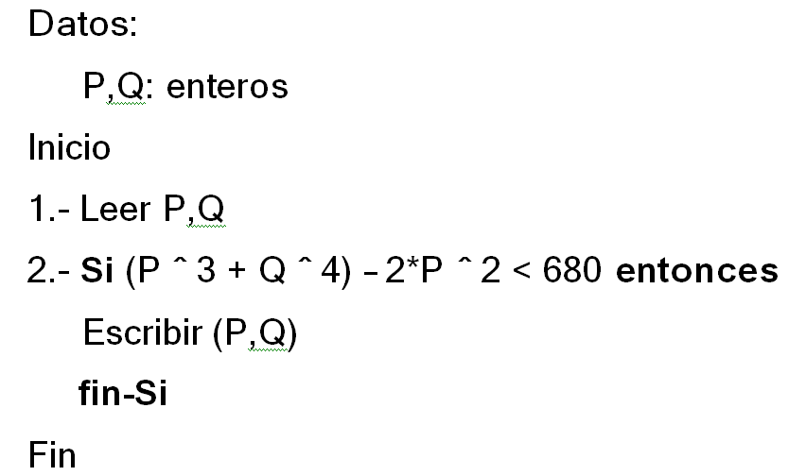
Universidad Nacional Experimental de Guayana
Estructuras
SELECCION
Ejemplo: Si – entonces
PSEUDOCÓDIGO

Slide 43
Universidad Nacional Experimental de Guayana
SELECCION
Estructuras
Ejemplo: Si – entonces
Diagrama de Flujo
Inicio
P,Q
no
Pˆ3+Q ˆ 3-2*P ˆ 3 < 680
si
P,Q
Fin

Slide 44
Universidad Nacional Experimental de Guayana
Estructuras
SELECCION
Doble: Si – entonces – si no
Se puede elegir entre dos opciones en función del cumplimiento o no de una determinada condición.
Si la condición es verdadera se ejecuta la acción o el grupo de acciones 1, de lo contrario se ejecutara el grupo de acciones 2.

Slide 45
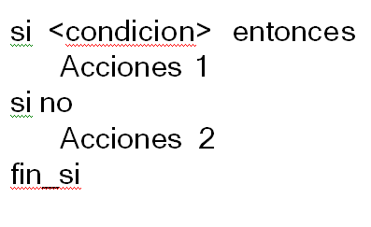
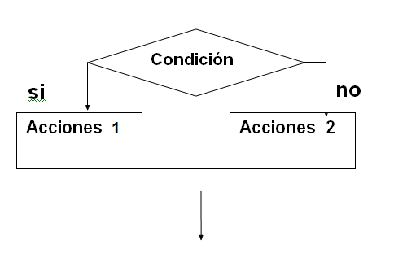
Universidad Nacional Experimental de Guayana
Estructuras
SELECCION
Doble: Si – entonces – si no
PSEUDOCÓDIGO
DIAGRAMA DE FLUJO

Slide 46
Universidad Nacional Experimental de Guayana
Estructuras
SELECCION
Ejemplo: Si – entonces – si no
Realice un algoritmo que lea dos números enteros y diga si el primero es mayor o menor que el segundo

Slide 47
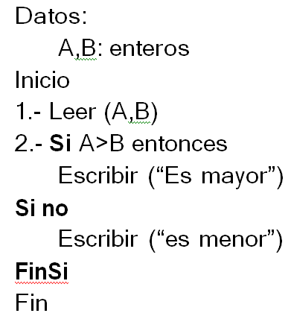
Universidad Nacional Experimental de Guayana
SELECCION
Estructuras
Ejemplo: Si – entonces – si no
PSEUDOCÓDIGO

Slide 48
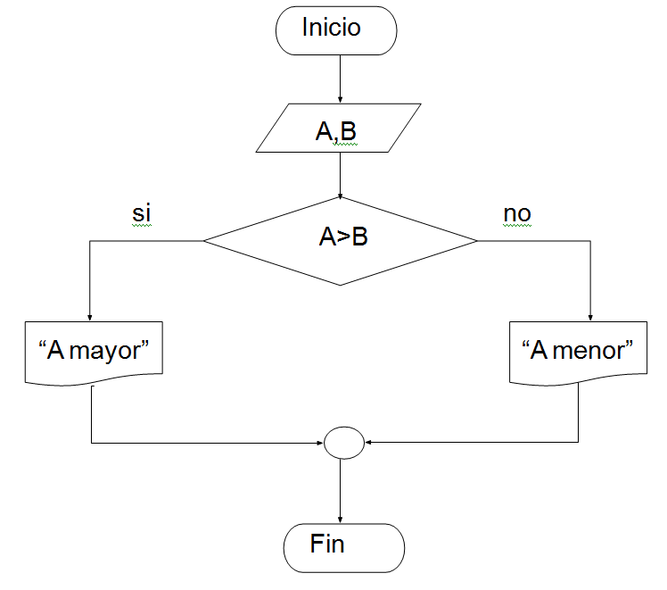
Universidad Nacional Experimental de Guayana
SELECCION
Estructuras
Ejemplo: Si – entonces – si no
Diagrama
de Flujo

Slide 49
Universidad Nacional Experimental de Guayana
Estructuras
REPETICION
Las estructuras de repetición o de ciclo, están conformadas por:
El cuerpo del ciclo, que contiene las sentencias que se repiten. Cada repetición del cuerpo del ciclo se denomina iteración.
Condición lógica, que es la que determinará el número de repeticiones.

Slide 50
Universidad Nacional Experimental de Guayana
Estructuras
REPETICION
Se conocen también como bucles o lazos (loop).
Se utilizan para repetir una secuencia de instrucciones un determinado número de veces.
Este número de veces puede ser conocido de antemano o determinado por una condición lógica, dependiendo de esto, pueden ser:
Repita mientras: While
Repita para: For
Repita hasta: Repeat (No)

Slide 51
Universidad Nacional Experimental de Guayana
Estructuras
REPETICION
Variables no Inicializadas al evaluar la condición
La condición lógica en bucle debe tener un valor la primera vez que se evalúa; en caso contrario dará error.
Esta inicialización se hará con las sentencias de lectura o asignación.

Slide 52
Universidad Nacional Experimental de Guayana
Estructuras
REPETICION
Terminación de Bucles:
  Bucles controlados por contador, es un bucle cuyas repeticiones se controlan por una variable cuyo valor representa un acumulador. En este tipo de bucles se debe inicializar la variable contador, comprobar el valor del contador, incrementar el valor del contador.

Slide 53
Universidad Nacional Experimental de Guayana
Estructuras
REPETICION
Terminación de Bucles:
              Bucles controlados por condición, cuando el numero de repeticiones esta sujeto a una condición.
                Solicitar al usuario la continuación del bucle
                Valor centinela, es un valor especial utilizado para señalar el final de una lista de datos. Este valor debe ser totalmente distinto de los posibles valores que puede tomar la lista de datos
                Banderas o interruptores, es una variable lógica que se utiliza para conservar el valor verdadero o falso de una condición. Este valor debe inicializarse antes de comenzar el bucle y debe cambiar su estado dentro del cuerpo del bucle.

Slide 54
Universidad Nacional Experimental de Guayana
Estructuras
REPETICION
Repita Mientras:
Es aquella en la que el número de iteraciones, no se conoce por anticipado y el cuerpo del bucle se repite mientras se cumple una determinada condición.

Slide 55
Universidad Nacional Experimental de Guayana
Estructuras
REPETICION
Repita Mientras:
Funcionamiento:
La condición lógica se evalúa antes y después de la ejecución del bucle. Si es verdadera se ejecuta el bucle, si es falsa, el control pasa a la instrucción siguiente al ciclo de repetición.
Si al evaluar la condición la primera vez, ésta es falsa, el cuerpo del bucle nunca se ejecutará.
Mientras la condición sea verdadera el bucle se ejecutará, por lo que debe haber algo en el cuerpo del bucle que modifique la condición de verdadera a falsa. Si la condición nunca cambia de valor se denomina bucle infinito.

Slide 56
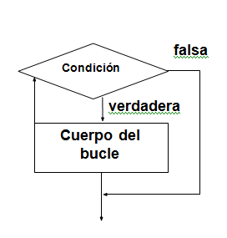
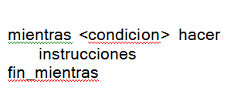
Universidad Nacional Experimental de Guayana
Estructuras
REPETICION
Repita Mientras:
PSEUDOCÓDIGO
DIAGRAMA DE FLUJO

Slide 57
Universidad Nacional Experimental de Guayana
Estructuras
REPETICION
Repita Mientras: Ejemplo
Construya un algoritmo que determine la suma de una secuencia de números positivos leída por el teclado.

Slide 58
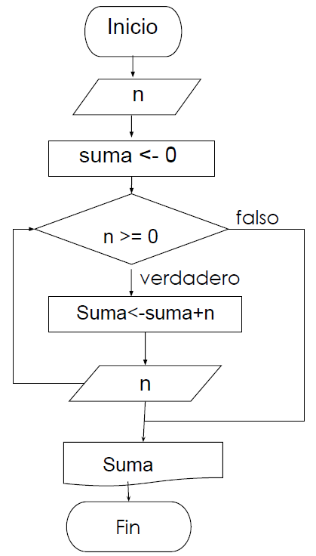
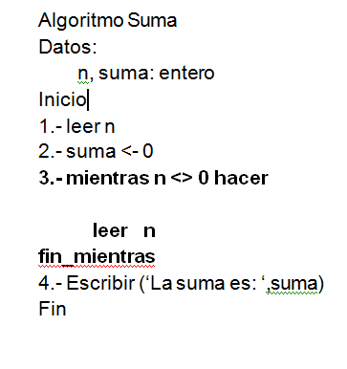
Universidad Nacional Experimental de Guayana
Estructuras
REPETICION
Repita Mientras: Ejemplo
DIAGRAMA
DE FLUJO
PSEUDOCÓDIGO
suma =0
suma =0
n <> 0
n > 0
suma =suma + n
suma =suma + n

Slide 59
Universidad Nacional Experimental de Guayana
Estructuras
REPETICION
Repita Para:
Es aquella en la que el número de iteraciones se conoce por anticipado, hay una variable llamada de control que es la que controla el número de repeticiones que va desde un valor inicial a un valor final

Slide 60
Universidad Nacional Experimental de Guayana
Estructuras
REPETICION
Repita Para:
Funcionamiento:
Las variables de control, valor inicial y valor final deben ser todas del mismo tipo, el tipo real no esta permitido. Los valore iníciales pueden ser tanto expresiones como constantes.
Antes de la primera ejecución del bucle a la variable de control se asigna el valor inicial.
La ultima ejecución del bucle ocurre cuando la variable de control es igual al valor final.
Es ilegal modificar el valor de la variable de control, el valor inicial y el valor final dentro del bucle.

Slide 61
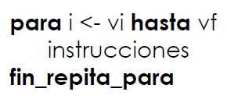
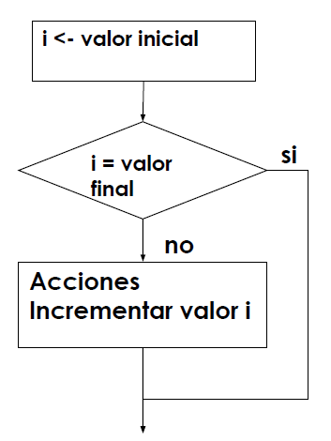
Universidad Nacional Experimental de Guayana
Estructuras
REPETICION
Repita Para:
DIAGRAMA DE FLUJO
PSEUDOCÓDIGO
I = valor inicial
I : vi hasta vf
I <= Valor final

Slide 62
Universidad Nacional Experimental de Guayana
Estructuras
REPETICION
Repita Para: Ejemplo
Construya un algoritmo que visualice por pantalla los números comprendidos entre 1 y 10000.

Slide 63
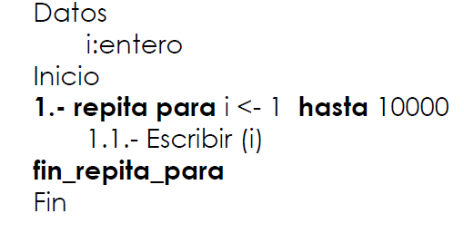
Universidad Nacional Experimental de Guayana
Estructuras
REPETICION
Repita Para: Ejemplo
DIAGRAMA DE FLUJO
PSEUDOCÓDIGO
Inicio
I = 1
Verdadero
:
I > 1001
10001
Falso
Escribir I
I = I + 1
Fin

Slide 64
Universidad Nacional Experimental de Guayana
PREGUNTAS ?
Profesora: Zulma Díaz

Slide 65
Universidad Nacional Experimental de Guayana
COMPUTACION I
TEMA 3: SOLUCIÓN DE PROBLEMAS A TRAVÉS ALGORITMOS
Profesoras:
Zulma Díaz
Clínia Cordero

